Slide 1

PENILAIAN KINERJA KEPALA MADRASAH
( PKKM )
H.MUHTADI, S.Pd.I.,M.Si
MADRASAH ALIYAH AL-AMIN

Slide 2
Penilaian Kinerja Kepala Madrasah
Profil MAS Al-Amin
Visi & Misi
Profil Kepala Madrasah
Sarana dan Prasarana
Riwayat Pendidikan
Data Guru MAS Al-Amin
Data Peserta Didik
A. Usaha Pengembangan Madrasah
B. Pelaksanaan Tugas Manajerial
C. Pengembangan Kewirausahaan
D. Supervisi Kepada Guru dan Tenaga Kependidikan
E. Hasil Kinerja Kepala Madrasah

Slide 3

Profil MAS Al-Amin
1. Nama Madrasah | : MAS Al-Amin
2. Alamat Madrasah | : Jl. Raya Serang Km. 32 Sumur Bandung - Jayanti
3. Alamat email | : alaminma2000@gmail.com
4. Nomor Telepon | : (0822) 13962171, Kode Pos : 15610
5. NSM | : 131236030013
6. NPSN | : 20623414
7. Status Sekolah | : Swasta
8. Akreditasi | : C
9. Surat Keputusan SK | : Menteri Agama
10. Tanggal | : 27 Maret 2022
12. Tahun Berdiri | : 27 Maret 2000
13. Tahun Perubahan | : 27 Juni 2016

Slide 4

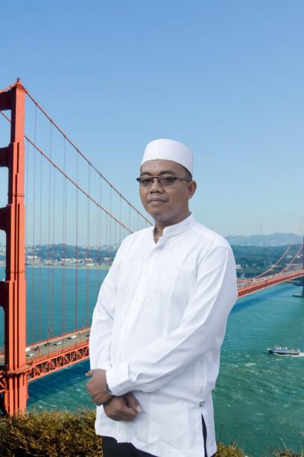
Profil Kepala Madrasah
Nama : H. Muhtadi, S.Pd.I.,M.Si
Tempat, Tgl lahir : Tangerang, 10 Juni 1982
Agama : Islam
Status Kepegawaian : Non-PNS
Jabatan Terakhir : Kepala MAS Al-Amin
Pendidikan Terakhir : S2
Alamat Rumah : Sumur Bandung, RT. 02, RW. 01
Kecamatan : Jayanti
Kabupaten : Tangerang
Hoby : Membaca

Slide 5
Riwayat Pendidikan
No | Pendidikan | Fakultas | Jurusan | Tahun Lulus
1 | SD | SDN Sumur Bandung 1 |  | 1995
2 | SMP | MTs Daarul Islah |  | 1998
3 | SMA/MA | MAN 2 Tangerang | IPS | 2001
4 | S.1 | Tarbiyah | Bahasa Arab | 2005
5 | S.2 | Manajemen | Administrasi Pendidikan | 2011

Slide 6
VISI & MISI
VISI :
"Terwujudnya Madrasah Aliyah yang unggul dalam prestasi, kreatif,
dan berakhlakul karimah"

Slide 7
MISI :
➢ Mengefektifkan Kegiatan Belajar
➢ Menintensifkan bimbingan dan penyuluhan
➢ Mengadakan latihan muhadoroh
➢ mengaktifkan karya tulis ilmiah
➢ melatih olah raga secara rutin
➢ membina dan mengembangkan seni budaya islami
➢ membina paskibra, PMR dan Pramuka serta kepemimpinan secara intensif
➢ membina siswa taat melaksanakan ibadah
➢ menanamkan kebiasaan berprilaku sopan dan santun serta mengarahkan siswa kepada jalur yang benar

Slide 8
Sarana Prasarana
1. Luas Bangunan | : 1800 m2
2. Luas Sekolah | : 2.400 m2
3. Jarak Ke Pusat Kecamatan | : 3 Km
4. Jarak Ke Pusat Kota | : 20 Km
5. Terletak pada lintasan | : Pedesaan

Slide 9
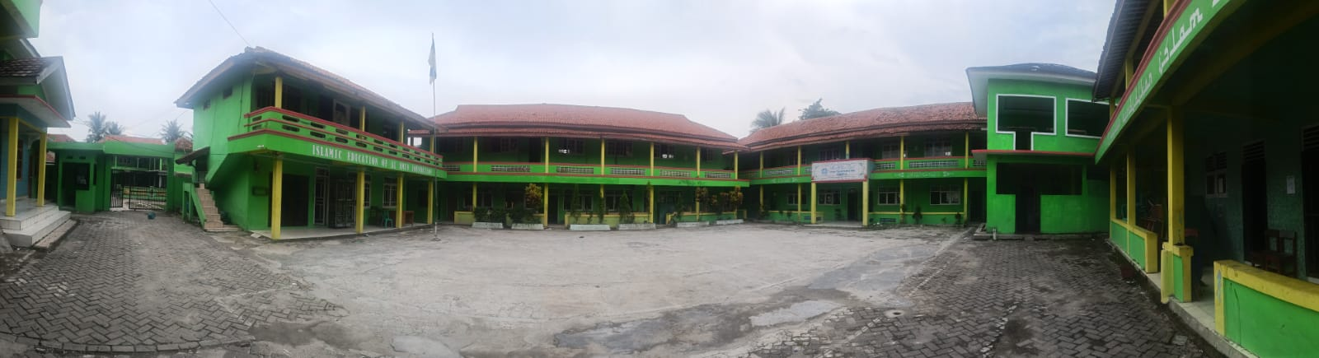
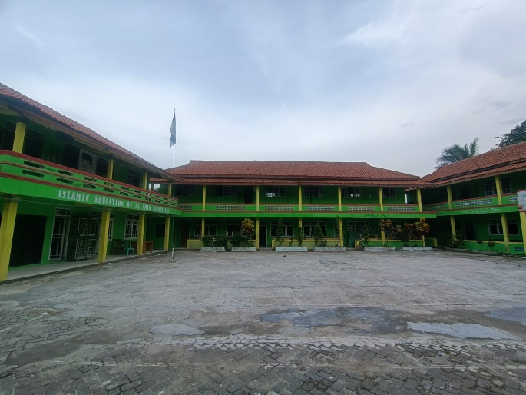
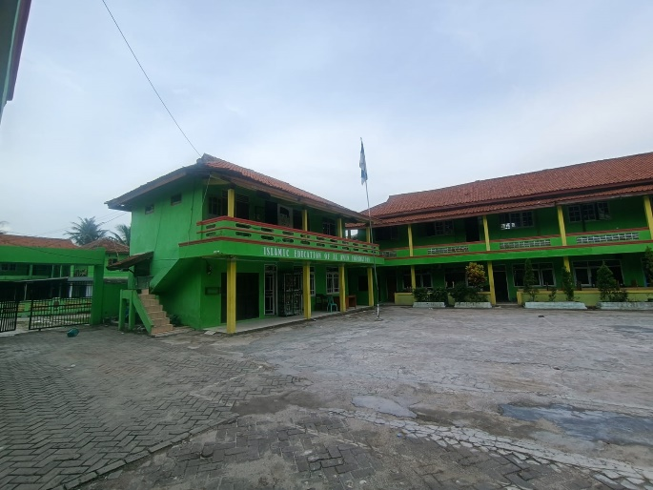
Sarana Prasarana
Foto Gedung

Slide 10
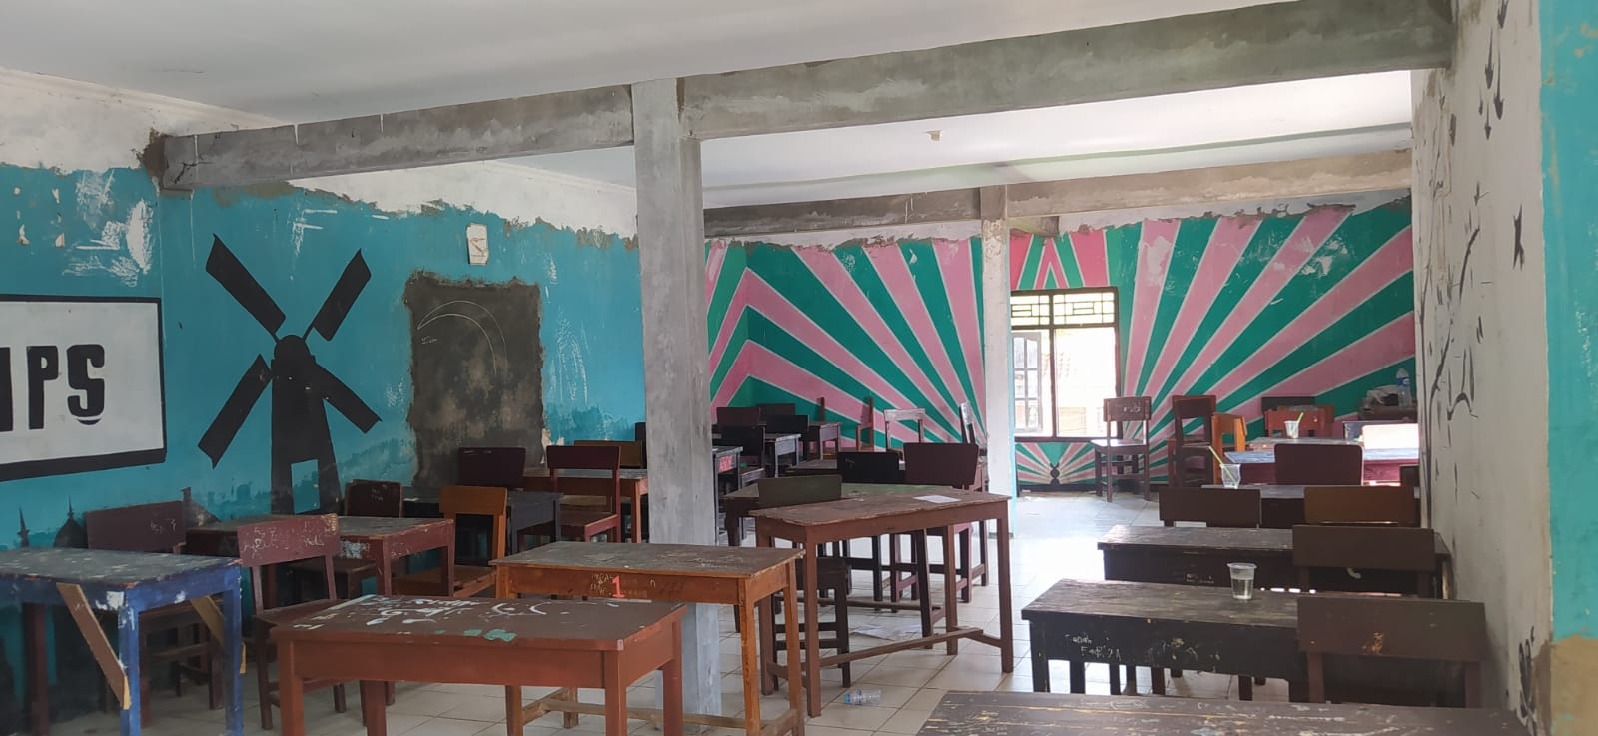
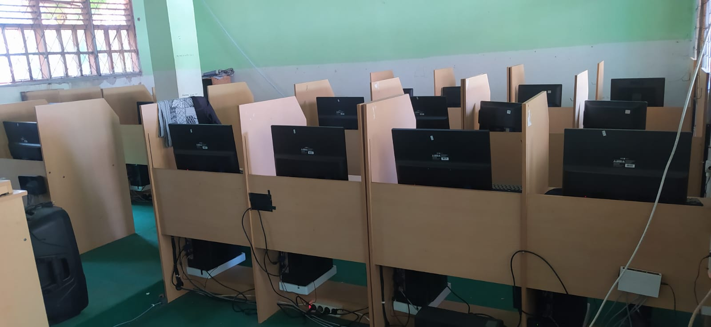
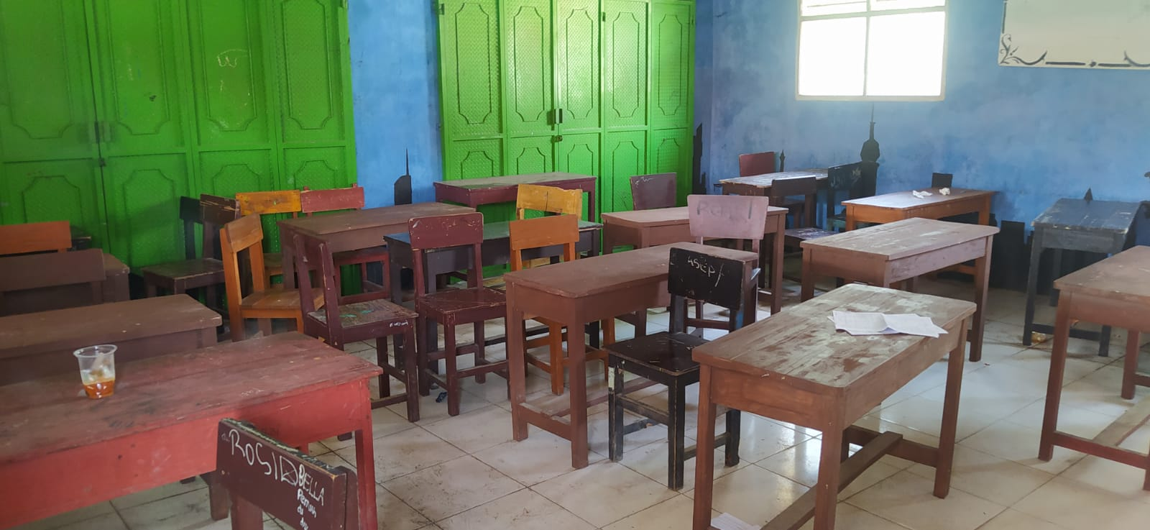
Foto Kelas
Foto Lab Komputer

Slide 11
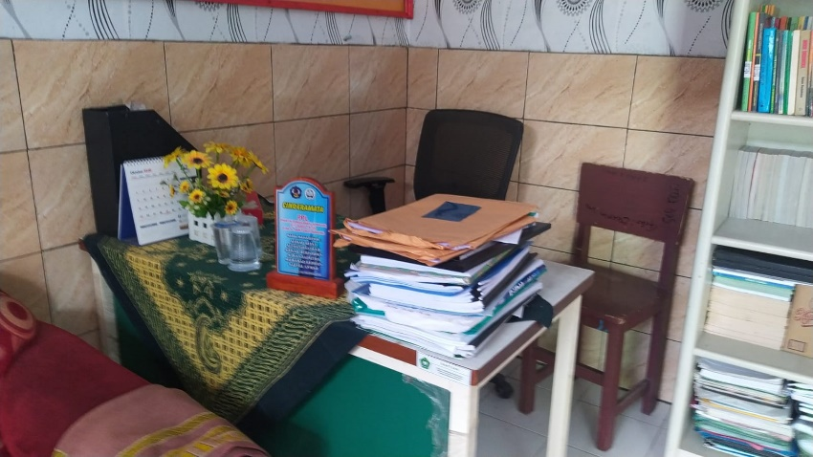
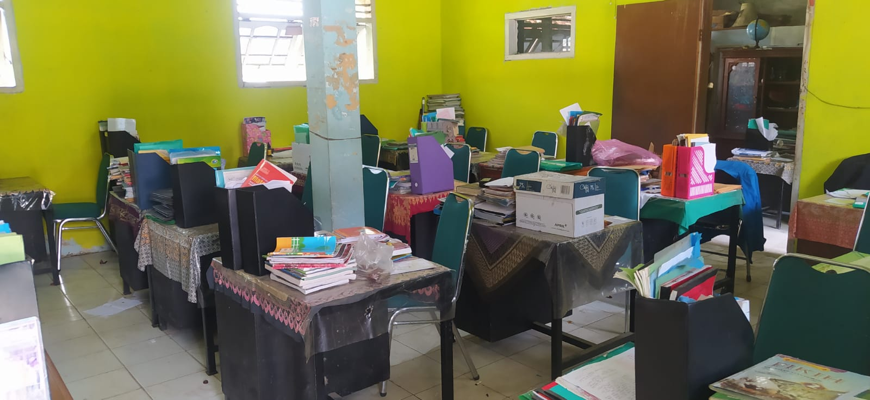
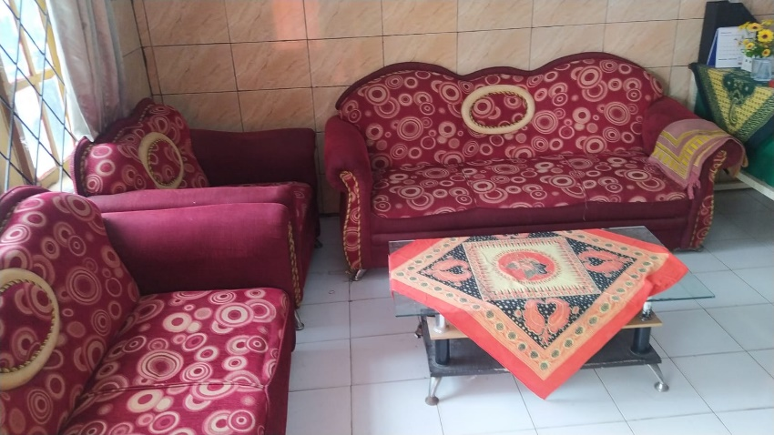
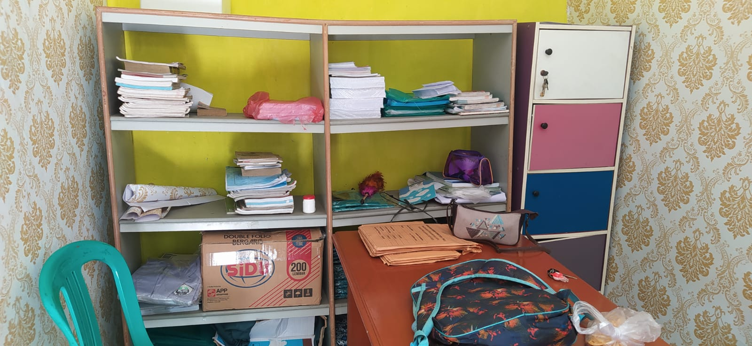
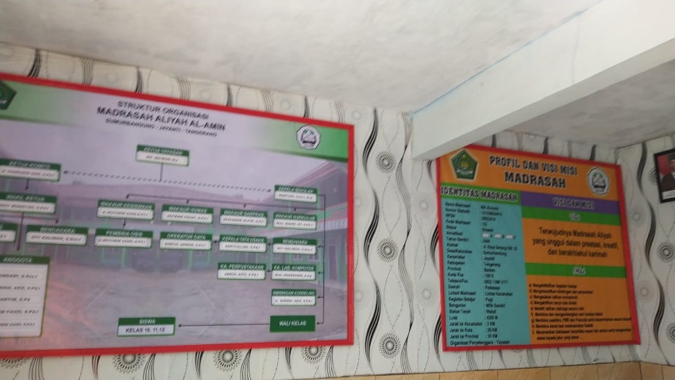
Foto R. Kepala
Foto R. Guru
Foto R. T.U Bendahara

Slide 12
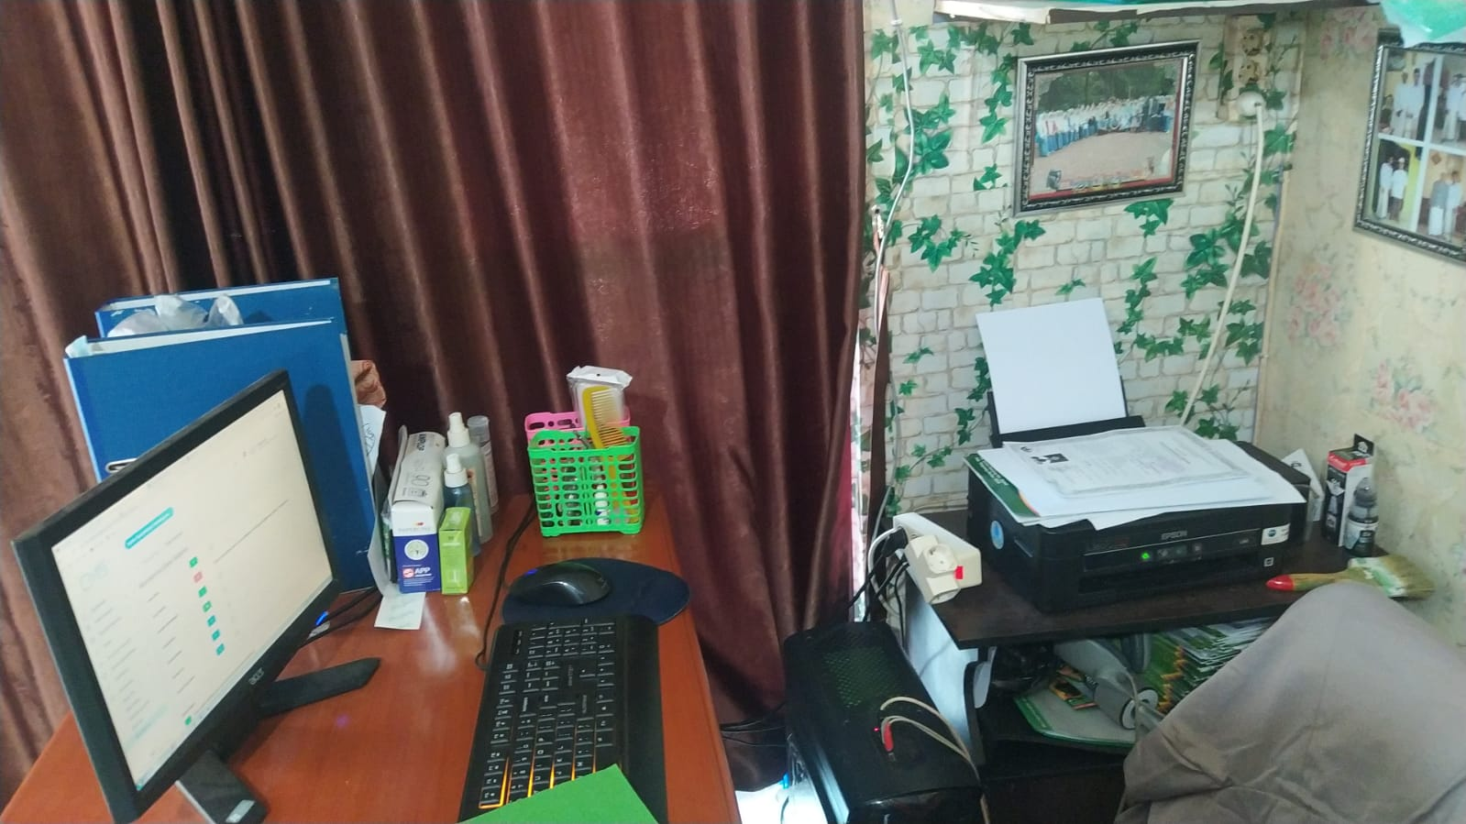
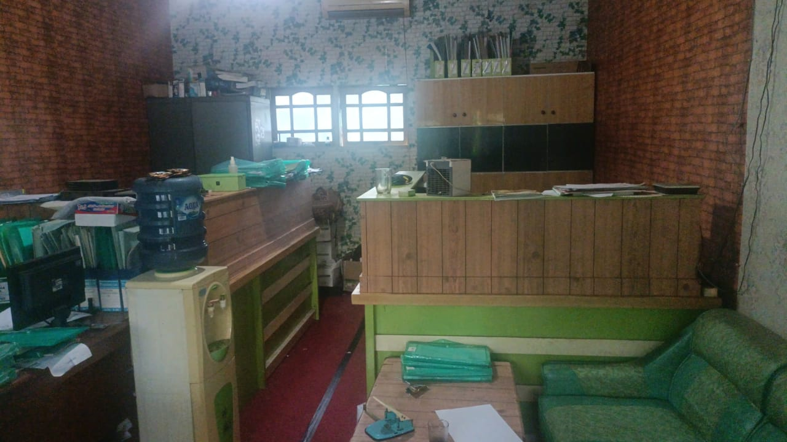
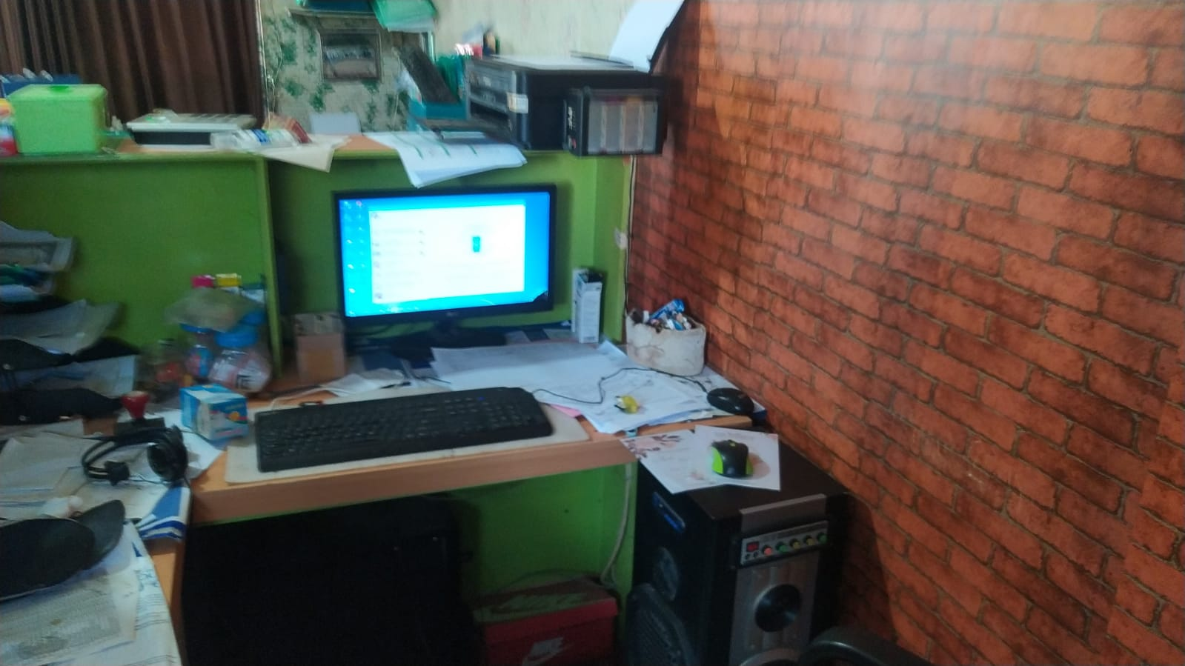
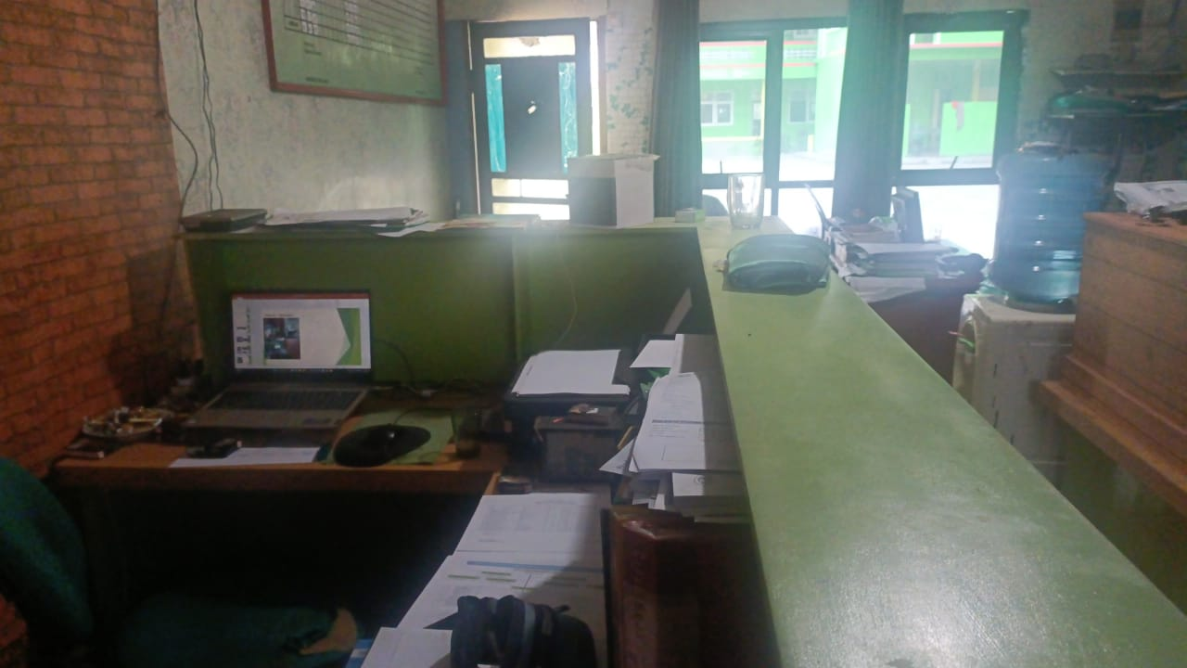
Foto R. Operator

Slide 13
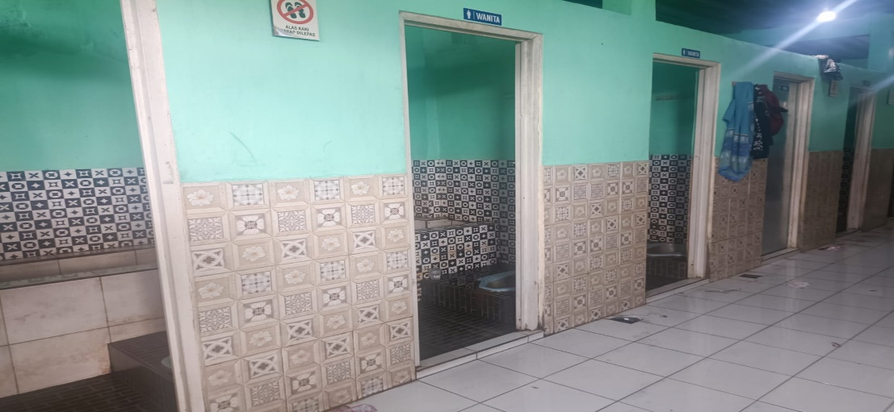
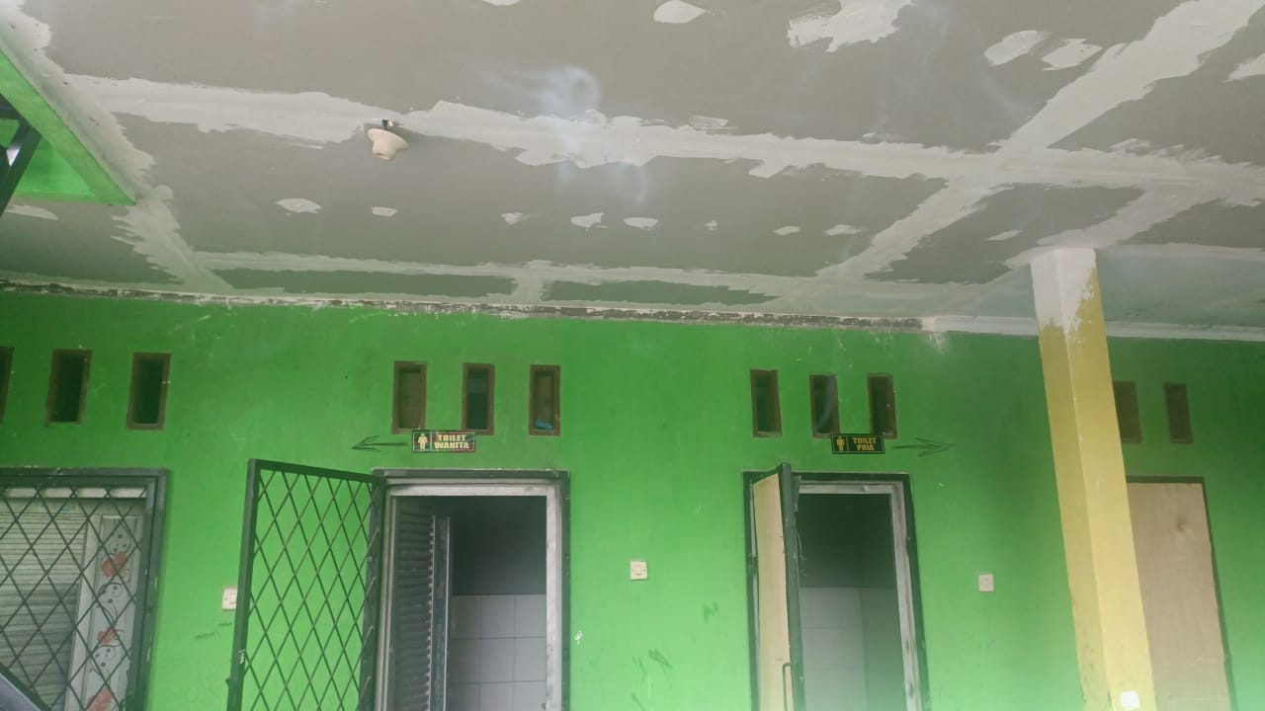
Foto Toilet

Slide 14
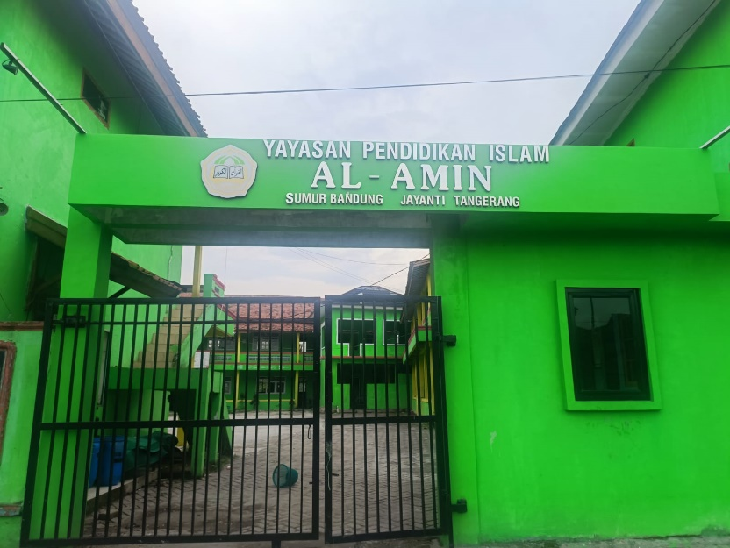
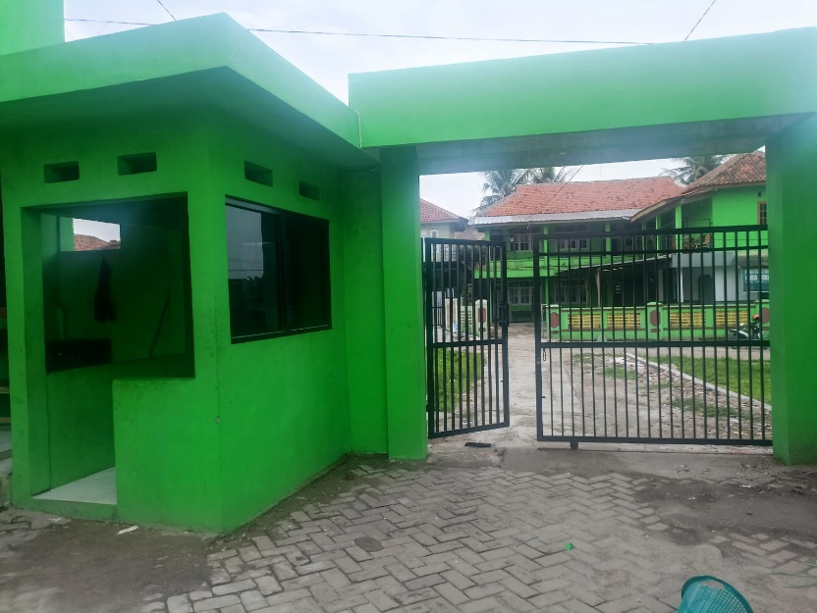
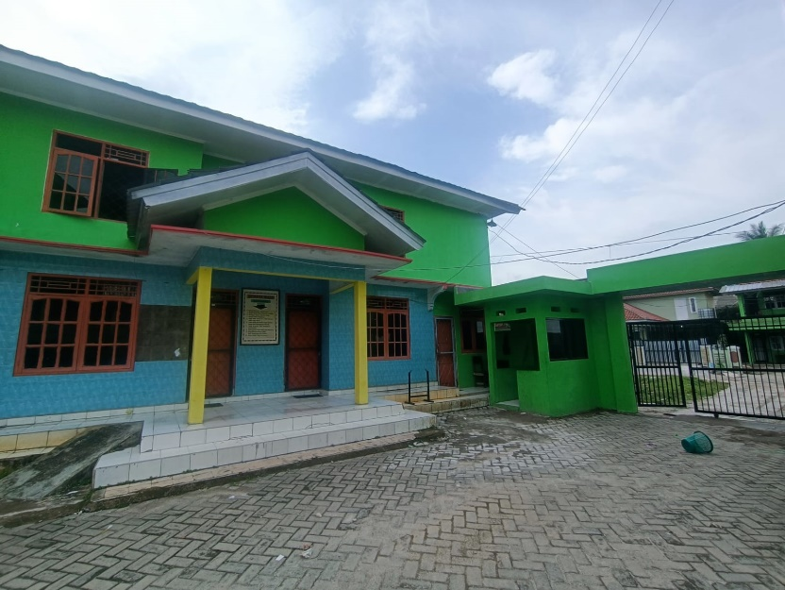
Foto Gerbang Sekolah
Foto Pos Scurity
Foto Kantor Kepala
Madrasah

Slide 15
Data Guru MAS Al-Amin

Slide 16
Data Peserta Didik 4 Tahun Terakhir
No | Tingkat Kelas | Perkembangan Siswa |  |  |  | Jumlah Rombel
 |  | 2019-2020 | 2020-2021 | 2021-2022 | 2022-2023
1 | X | 120 | 130 | 130 | 132 | 4
2 | XI | 152 | 124 | 126 | 134 | 4
3 | XII | 154 | 156 | 115 | 126 | 4
JUMLAH TOTAL |  | 426 | 410 | 371 | 392 | 12
Tahun 2023 - 2024
X | 73
XI | 128
XII | 110
JML | 311

Slide 17
A. Usaha Pengembangan Madrasah
1.1
Mengembangkan madrasah sesuai dengan kebutuhan.
1.1.1. Mampu menggembangkan struktur organisasi yang sesuai dengan kebutuhan program.
1.1.2. Mampu menempatkan personalia yang sesuai dengan kebutuhan
1.1.3. Mampu mengembangkan pedoman dan prosedur kerja organisasi madrasah

Slide 18
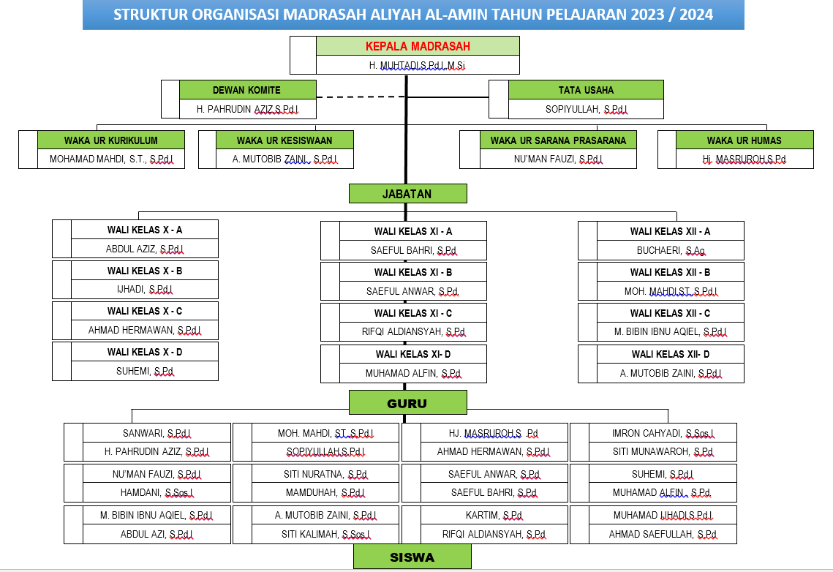

1.1.1. Bukti Fisik
(1) bagan/struktur organisasi

Slide 19
1.1.1. Bukti Fisik
(2) notulen rapat yang berisi keputusan tentang penyusunan struktur organisasi
(3) dokumen sosialisasi
(4) Daftar Hadir

Slide 20
1.1.2. Bukti Fisik
(1) dokumen penetapan/pengesahan susunan organisasi madrasah
(2) rincian tugas setiap personil pada struktur organisasi madrasah
(3) SOP Personalia
(4) Sertifikat

Slide 21
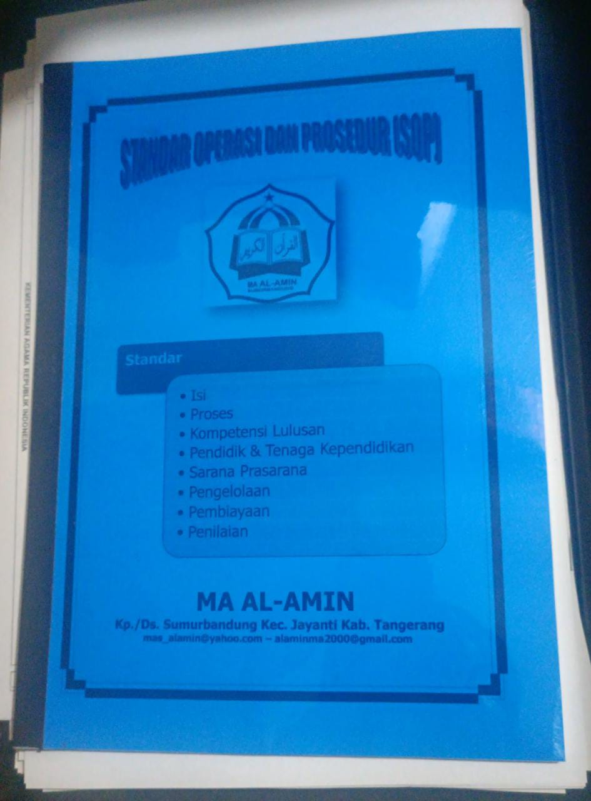
1.1.3. Bukti Fisik
(1) SOP Madrasah

Slide 22
A. Usaha Pengembangan Madrasah
1.2.
Mengelola perubahan dan pengembangan madrasah menuju organisasi pembelajar yang efektif.
1.2.1. Mampu mengembangkan program baru untuk meningkatkan pencapaian target yang lebih tinggi.
1.2.2. Mampu dan terampil dalam membangun tim kerja yang efektif untuk mendapatkan produk kinerja yang lebih unggul.
1.2.3. Mampu menerapkan berbagai teknik pembaharuan dalam pengelolaan pembelajaran.
1.2.4. Mampu mengembangkan potensi dan meningkatkan prestasi madrasah

Slide 23
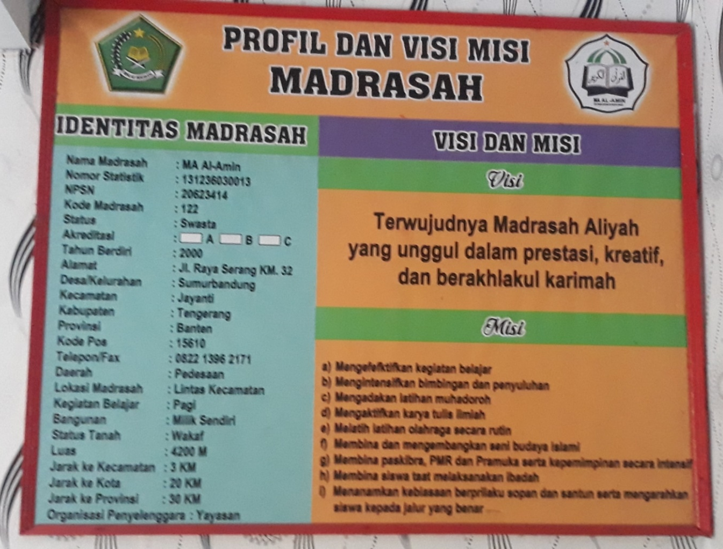
1.2.1. Bukti Fisik
(1) visi dan Misi madrasah
(2) data prestasi madrasah

Slide 24
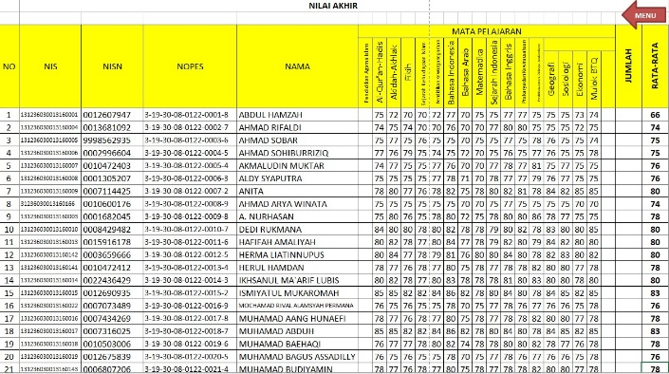
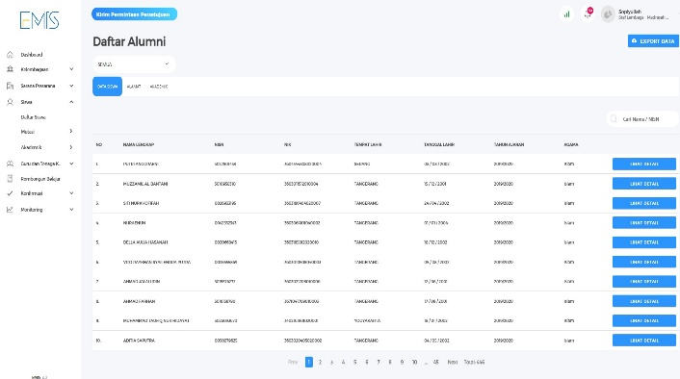
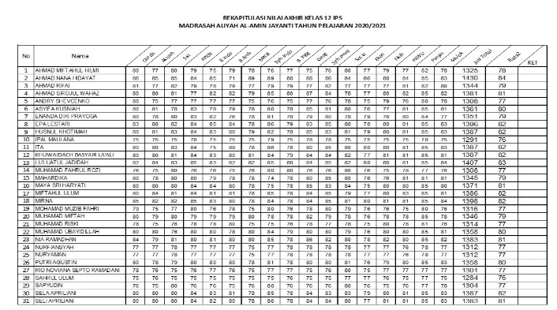
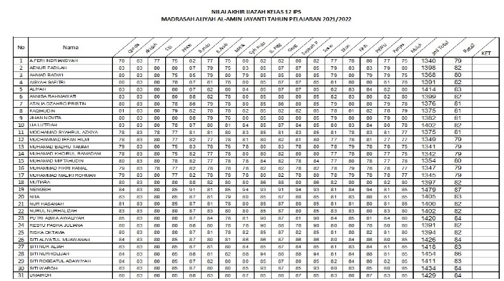
(3) data hasil UN 3 tahun terahir
(4) Data Alumni

Slide 25
1.2.2. Bukti Fisik
(1) bagan/struktur organisasi
(5) Program KKG/MGMP
(2) SK
(6) Laporan kegiatan KKG/MGMP
(3) Tugas dan Fungsi
(4) Terbentuknya KKG/MGMP

Slide 26
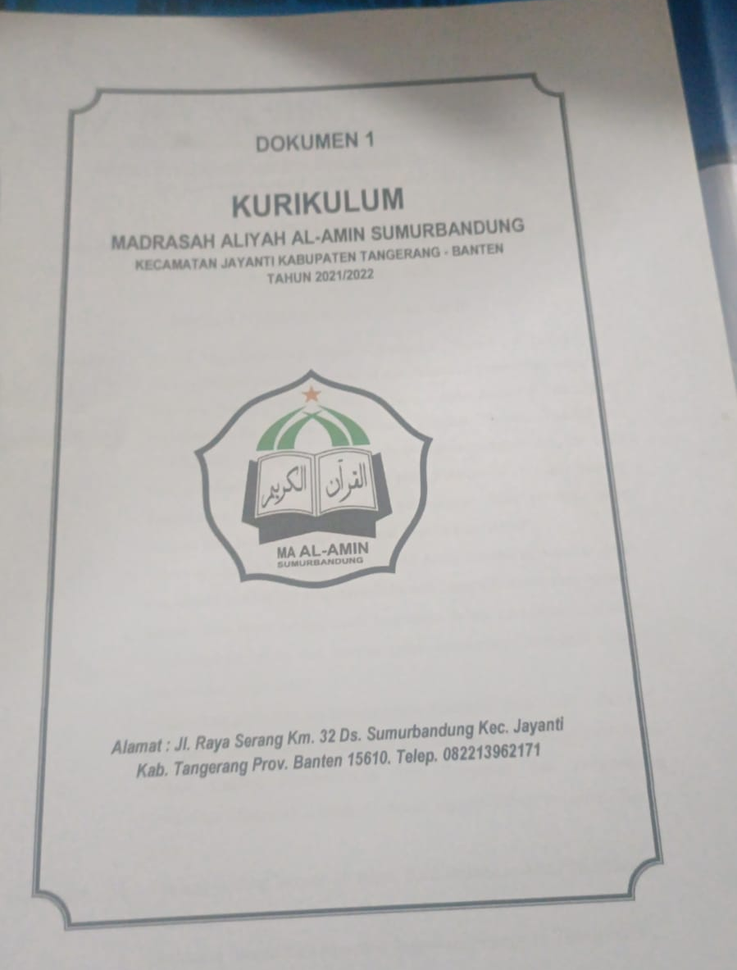
1.2.3. Bukti Fisik
(1) KTSP
(4) Penilaian
(5) Peraturan Akademik

Slide 27
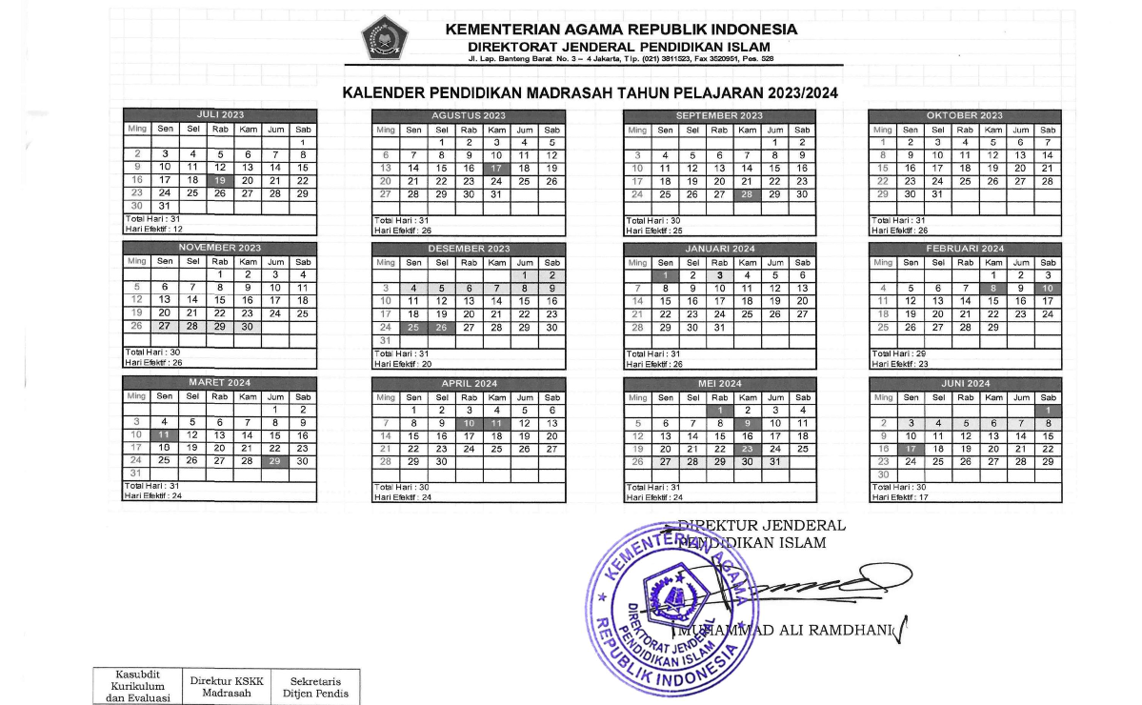
(2) Kalender Pendidikan

Slide 28
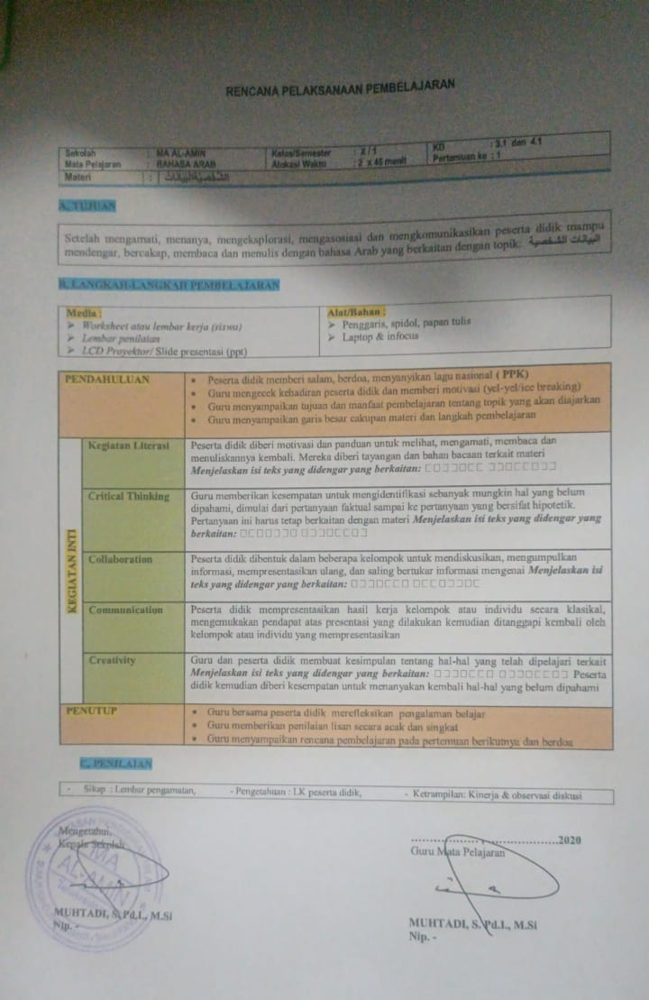
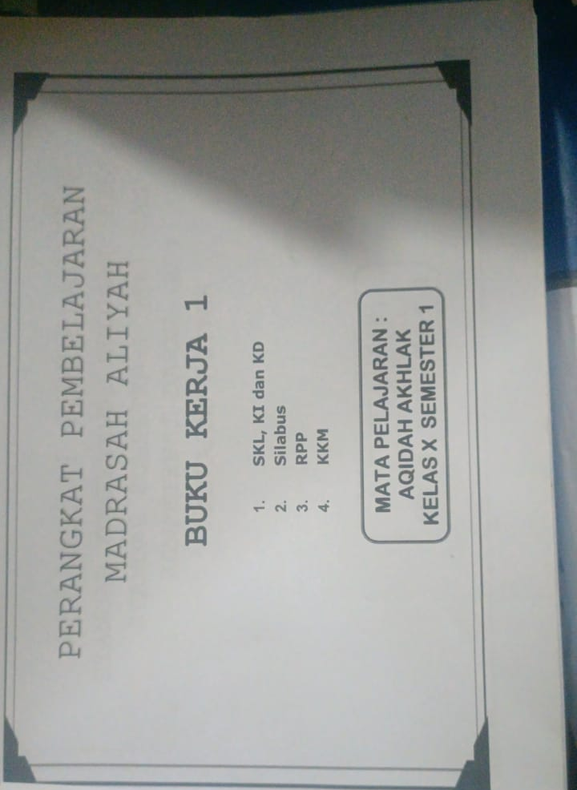
(3) Perangkat Pembelajaran

Slide 29
1.2.4. Bukti Fisik
(1) data prestasi madrasah 1 tahun terahir
(2) data hasil UN 1 tahun terahir

Slide 30
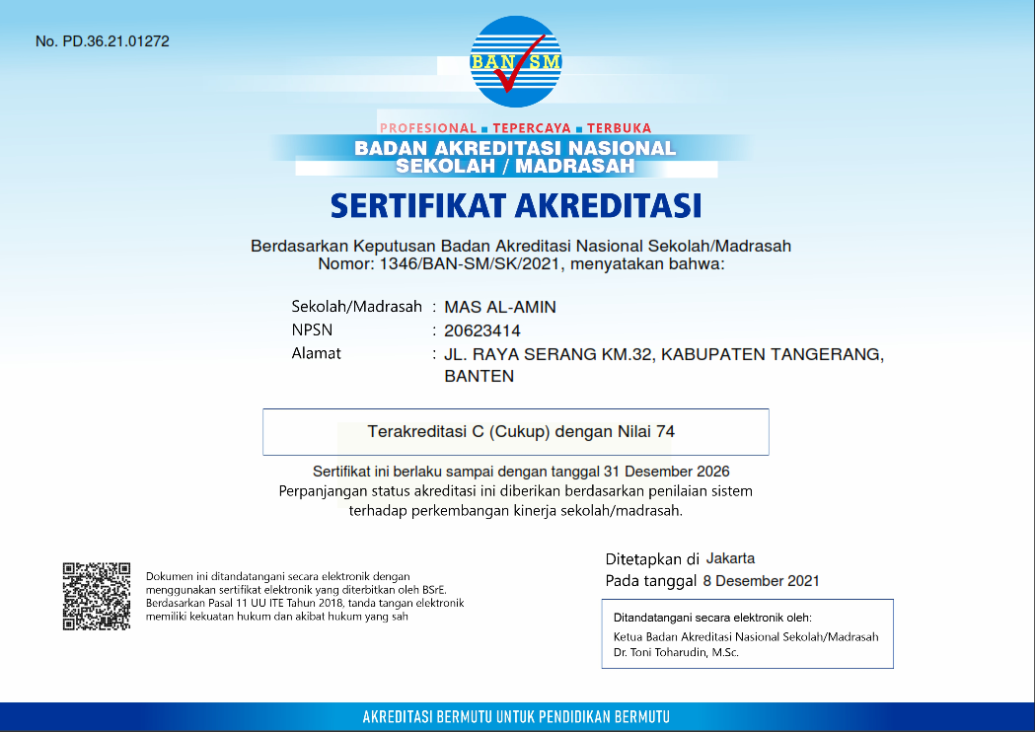
(3) Dokumen Akreditasi

Slide 31

(4) Program Ekstra Kurikuler

Slide 32
B. Pelaksanaan Tugas Manajerial
2.1.
Menyusun perencanaan madrasah untuk berbagai tingkatan perencanaan.
2.2
Memimpin madrasah dalam rangka pendayagunaan sumber daya madrasah secara optimal.
2.3.
Memimpin madrasah dalam rangka pendayagunaan sumber daya madrasah secara optimal.
2.4.
Mengelola guru dan staf dalam rangka pendayagunaan sumber daya manusia secara optimal.
2.5.
Mengelola sarana dan prasarana madrasah dalam rangka pendayagunaan secara optimal
2.6.
Mengelola peserta didik dalam rangka penerimaan peserta didik baru, dan penempatan dan pengembangan kapasitas peserta didik
2.7.
Mengelola pengembangan kurikulum dan kegiatan pembelajaran sesuai dengan arah dan tujuan pendidikan nasional
2.8.
Mengelola keuangan madrasah sesuai dengan prinsip pengelolaan yang akuntabel, transparan, dan efisien
2.9.
Mengelola ketatausahaan madrasah dalam mendukung pencapaian tujuan madrasah
2.10.
Mengelola ketatausahaan madrasah dalam mendukung pencapaian tujuan madrasah

Slide 33
B. Pelaksanaan Tugas Manajerial
2.1
Menyusun perencanaan madrasah untuk berbagai tingkatan perencanaan.
2.1.1. Mampu mengembangkan RKJM, RKT/RKAM dengan program lainnya berdasarkan data hasil evaluasi dalam pemenuhan 8 SNP
2.1.2. Mampu merumuskan visi-misi sebagai arah pengembangan program RKJM, RKT/RKAS dan program lainnya.
2.1.3. Mampu menentukan strategi pencapaian tujuan madrasah, dilengkapi dengan indikator pencapaian yang terukur
2.1.4. Mampu menyusun program dengan rencana evaluasi keterlaksanaan dan pencapaian program

Slide 34
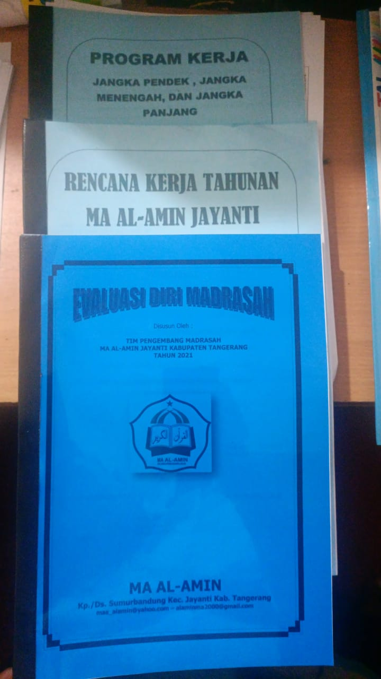
2.1.1. Bukti Fisik
(1) Dokumen Evaluasi Diri Madrasah (EDM)
(2) Dokumen RKJM dan RKT berbasis EDM

Slide 35
2.2
Memimpin madrasah dalam rangka pendayagunaan sumber daya madrasah secara optimal.
2.2.1. Mampu memberi contoh berdisiplin; hadir tepat waktu, disiplin menggunakan waktu, dan tepat waktu mengakhiri pekerjaan.
2.2.2. Mampu melaksanakan peraturan sesuai dengan ketentuan yang berlaku
2.2.3. Mampu menunjukkan keteladanan dalam memanfaatkan sumber daya secara efektif dan efisien.
2.2.4. Mampu menunjukkan kedisiplinan sebagai insan pembelajar.

Slide 36
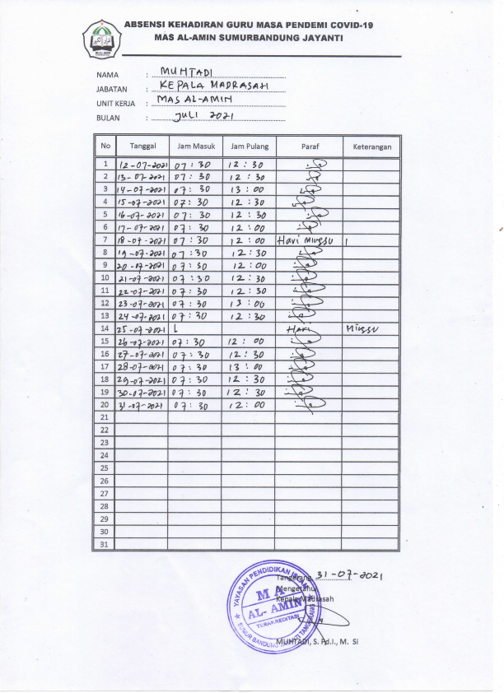
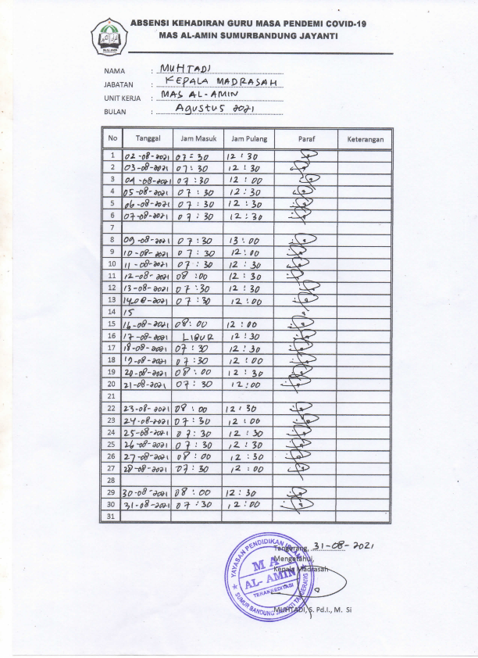
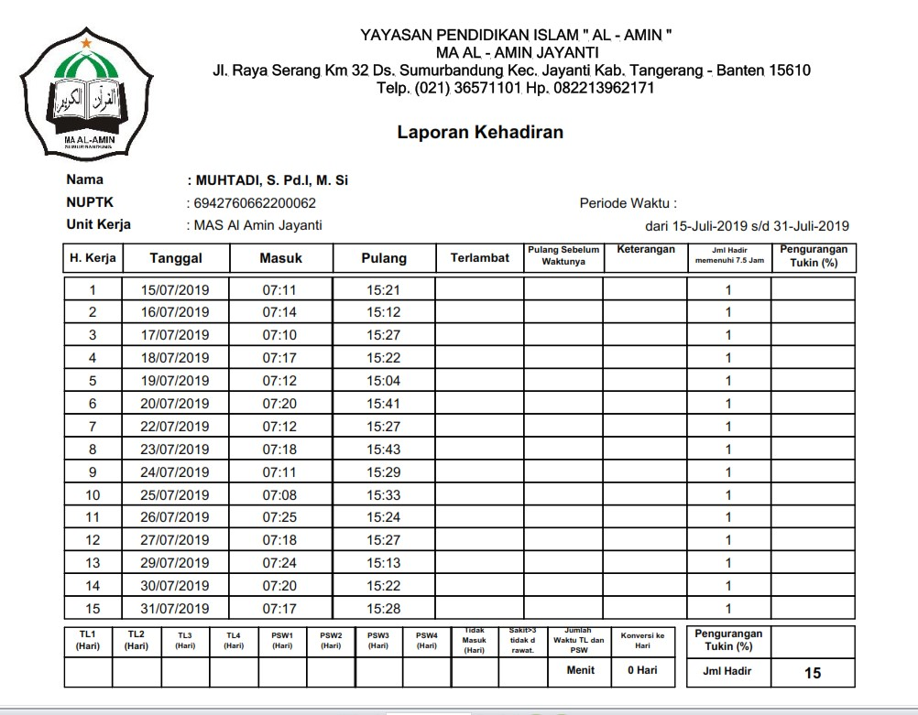
2.2.1. Bukti Fisik
(1) finggerprint kehadiran kamad
(1) Absen manual kehadiran kamad

Slide 37
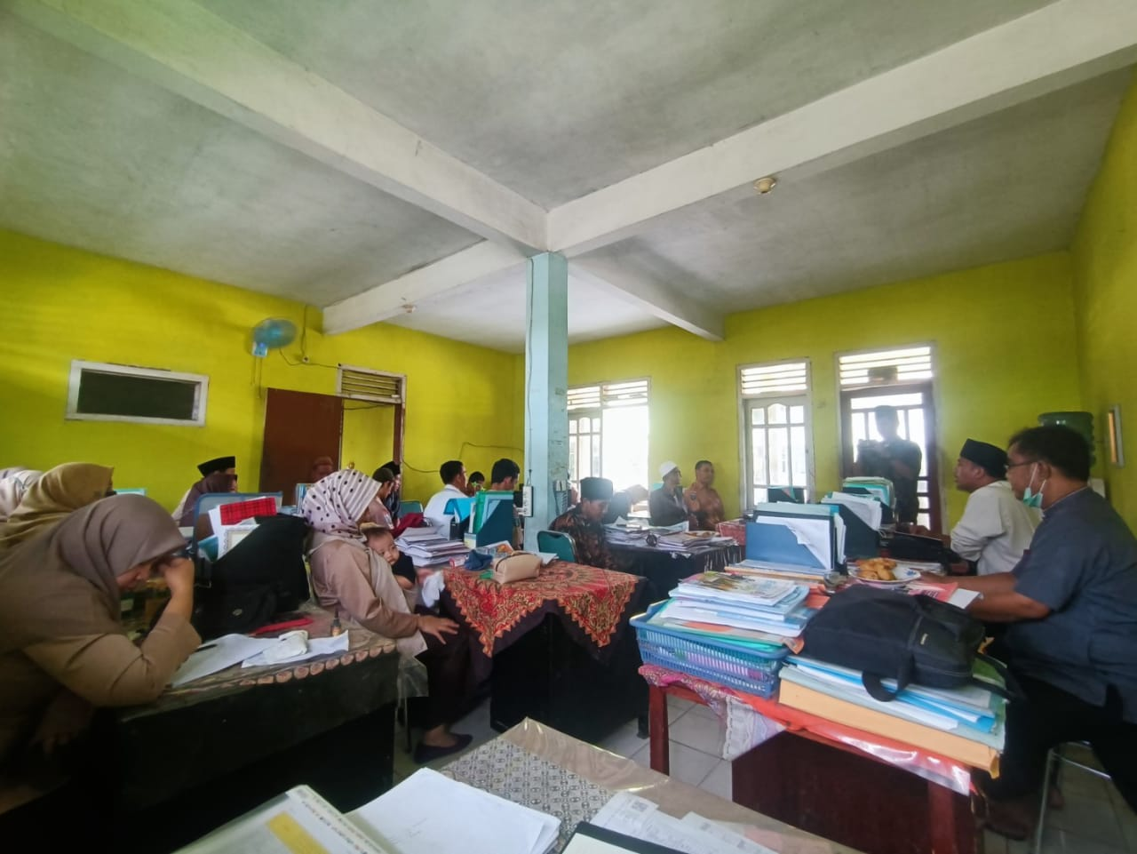
2.2.2. Bukti Fisik
Wawancara dengan warga madrasah

Slide 38
2.3
Memimpin madrasah dalam rangka pendayagunaan sumber daya madrasah secara optimal.
2.3.1. Mampu menjadi contoh dan berbudaya mutu yang kompetitif dalam mendorong peningkatan prestasi akademik dan nonakademik peserta didik
2.3.2. Mampu melengkapi sarana dan prasarana untuk menciptakan suasana belajar kondusif dan inovatif bagi peserta didik
2.3.3. Mampu memfasilitasi kegiatan-kegiatan untuk meningkatkan budaya baca dan budaya tulis peserta didik.
2.3.4. Mampu memfasilitasi kegiatan-kegiatan lomba di bidang akademik dan nonakademik bagi peserta didik

Slide 39
2.3.1. Bukti Fisik
(1) peningkatan KKM
(3) program keunggulan dan inovasi baik akademik maupun non akademik
(2) hasil UN
(4) data prestasi akademik dan non akademik

Slide 40
2.4
Mengelola guru dan staf dalam rangka pendayagunaan sumber daya manusia secara optimal.
2.4.1. Mampu menyusun perencanaan pengembangan pendidik dan tenaga kependidikan
2.4.2. Mampu melakukan pembinaan berkala untuk meningkatkan mutu SDM madrasah
2.4.3. Memfasilitasi guru dan staf administrasi untuk meningkatkan kegiatan pembinaan kompetensi
2.4.4. Memantau dan menilai penerapan hasil pelatihan dalam pekerjaan di madrasah

Slide 41
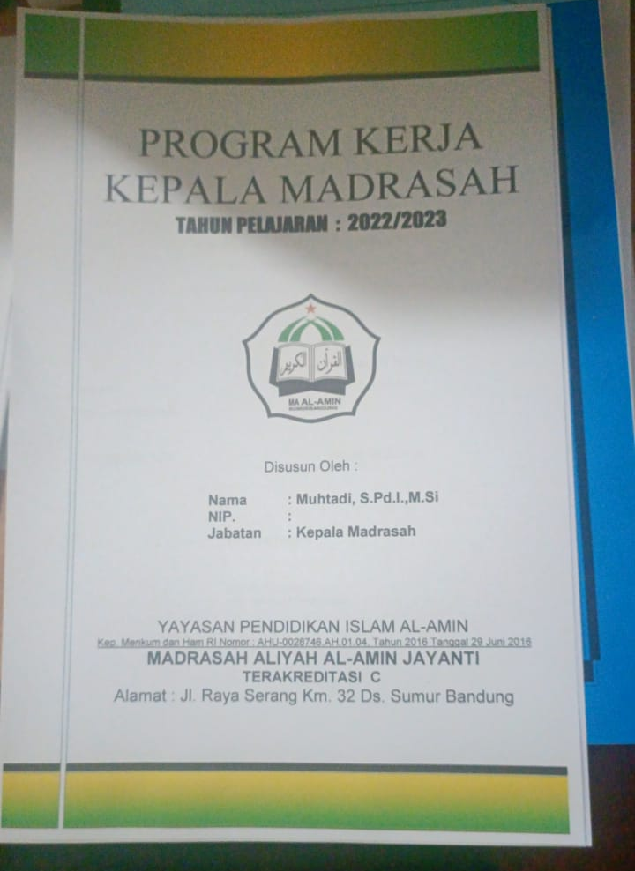
2.4.1. Bukti Fisik
Program kerja kepala madrasah

Slide 42

2.4.2. Bukti Fisik
(1) buku/catatan pembinaan guru dan tendik (notulen dan daftar hadir rapat pembinaan)

Slide 43
2.5
Mengelola sarana dan prasarana madrasah dalam rangka pendayagunaan secara optimal
2.5.1. Mampu mengelola fasilitas prasarana, perabot dan sarana madrasah (gedung, bangunan, dan lahan meja, kursi, lemari, peralatan kantor, dan alat kebersihan)
2.5.2. Mampu mengelola perpustakaan madrasah
2.5.3. Mampu mengelola laboratirium madrasah
2.5.4. Mampu mengelola fasilitas penunjang madrasah lainnya (bengkel, toko, koperasi, kebun, dsb)

Slide 44
2.6
Mengelola peserta didik dalam rangka penerimaan peserta didik baru, dan penempatan dan pengembangan kapasitas peserta didik
2.6.1. Menyusun perencanaan penerimaan, pengelolaan dan pengembangan kompetensi peserta didik.
2.6.2. Memiliki program pengembangan potensi diri dan prestasi peserta didik.
2.6.3. Memfasilitasi kegiatan-kegiatan untuk meningkatkan pembiasaan melalui penanaman nilai-nilai.
2.6.4. Memfasilitasi kegiatan pengembangan diri bagi peserta didik, pendidik, dan tenaga kependidikan lainnya secara optimal

Slide 45
2.8
Mengelola keuangan madrasah sesuai dengan prinsip pengelolaan yang akuntabel, transparan, dan efisien
2.8.1. Mampu merencanakan kebutuhan keuangan madrasah sesuai dengan rencana pengembangan madrasah, baik jangka pendek maupun jangka panjang
2.8.2. Mampu mengupayaan sumber-sumber keuangan terutama dari luar madrasah dan dari unit usaha madrasah.
2.8.3. Mampu mengkoordinasikan pembelajaran keuangan sesuai dengan peraturan dan perundang-undangan berdasarkan asas prioritas dan efisiensi..
2.8.4. Mampu membuat laporan dan evaluasi pengelolaan keuangan madrasah sesuai dengan prinsip efisien, tranparan, dan akuntabel.

Slide 46
الى آخره ...

